Slide 1

Google Search Console
TRƯỜNG ĐẠI HỌC GIAO THÔNG VẬN TẢI THÀNH PHỐ HỒ CHÍ MINH
Nhóm 7

Slide 2
MỤC LỤC
1. Giới thiệu về Google Search Console
2. Những bước đơn giản kết nối Google Search Console với Website
3. Tối ưu và tăng Traffic Website bằng Google Search Console

Slide 3
1
Giới thiệu về Google Search Console

Slide 4
Webmaster là gì ?
Webmaster là người quản lý trang Web (Website Administrator) có vai trò đăng ký, phát triển, quản trị Website. Webmaster có trách nhiệm giải quyết mọi vấn đề mà trang web gặp phải, góp phần giúp trang web hoạt động thuận lợi và hiệu quả.

Slide 5
Google Search Console là gì ?
• Google Search Console là dịch vụ Web miễn phí của Google dành cho quản trị Web. Nó cho phép quản trị Web kiểm tra trạng thái lập chỉ mục và tối ưu hóa khả năng hiển thị của trang Web của họ.
• Là công cụ miễn phí được tạo ra nhằm hỗ trợ các Webmaster. Google Search Console có vai trò thống kê những liên kết hay từ khóa dẫn đến trang Web. Nhờ công cụ này người dùng đã tiết kiệm được rất nhiều thời gian để tập trung phát triển trang Web của mình hoàn thiện hơn.

Slide 6
Công dụng của Google Search Console
• Giúp Google tìm và thu thập dữ liệu trên trang Web.
• Hạn chế tình trạng lập chỉ mục và yêu cầu lập chỉ mục lại đối với nội dung mới hoặc nội dung mới cập nhật.
• Cung cấp thông tin những hoạt động từ Google Search đến Website của bạn
• Nếu Google gặp vấn đề lập chỉ mục, nội dung spam hay các vấn đề khác liên quan đến trang Web, bạn sẽ lập tức nhận được thông báo.
• Khắc phục lỗi về AMP, phù hợp với giao diện trên thiết bị di động và các tính năng khác trong tìm kiếm.
• Hiển thị những trang Web liên kết đến trang Web của bạn.

Slide 7
Ai nên sử dụng Google Search Console ?
Bất cứ người nào có trang Web !
Từ người có hiểu biết rộng đến chuyên gia, từ người mới dùng đến người dùng nâng cao, Google Search Console đều có thể giúp bạn.

Slide 8
Tại sao nên sử dụng Google Search Console ?
• Thu thập những thông tin trên Website của bạn, sau đó giúp thông tin ấy xuất hiện trên kết quả tìm kiếm.
• Thống kế vị trí xếp hạng Website của bạn trên Google.
• Tránh tình trạng bị Google “đánh gậy” bằng cách báo cáo sức khỏe Website: vấn đề lập chỉ mục, đường dẫn, spam…
• Nhờ vào những chỉ số và thông tin được cung cấp bởi Google Console, trang Web bạn được tối ưu hiệu quả và tăng thứ hạng trên Google.

Slide 9
Vai trò của Google Search Console
Quản trị viên
• Giúp người dùng nắm rõ tình trạng của trang Web, nâng cao quá trình vận hành thuận lợi và hiệu quả hơn.
• Mang đến một trang Web đẹp mắt, chuyên nghiệp, giúp khách hàng ấn tượng trang Web của bạn hơn.
• Phát hiện nhanh những lỗi hỏng để kịp thời đưa ra biện pháp xử lý.
SEOers
• Là công cụ tuyệt vời giúp tối ưu hóa các từ khóa SEO, giúp người dùng tìm thấy trang web bạn nhanh chóng và dễ dàng hơn.

Slide 10
Những bước đơn giản kết nối Google Search Console với Website
2

Slide 11
Những bước kết nối Google Search Console với Website
Bước 1: Truy cập vào Google Search Console
Bước 2: Đăng nhập bằng tài khoản Gmail
Bước 3: Ở mục ”Search Property” chọn ”Add Property”
Bước 4: Thêm website/domain muốn kết nối
Bước 5: Chọn ”HTML Tag” và nhận code HTML
Bước 6: Nếu dùng Yoast SEO bạn có thể vào SEO > General > Webmaster Tool > Google Verification code và dán đoạn code vào
Bước 7: Quay lại GG Console và click chọn Verify để xác nhận

Slide 12
Tối ưu và tăng Traffic Website bằng Google Search Console
3

Slide 13
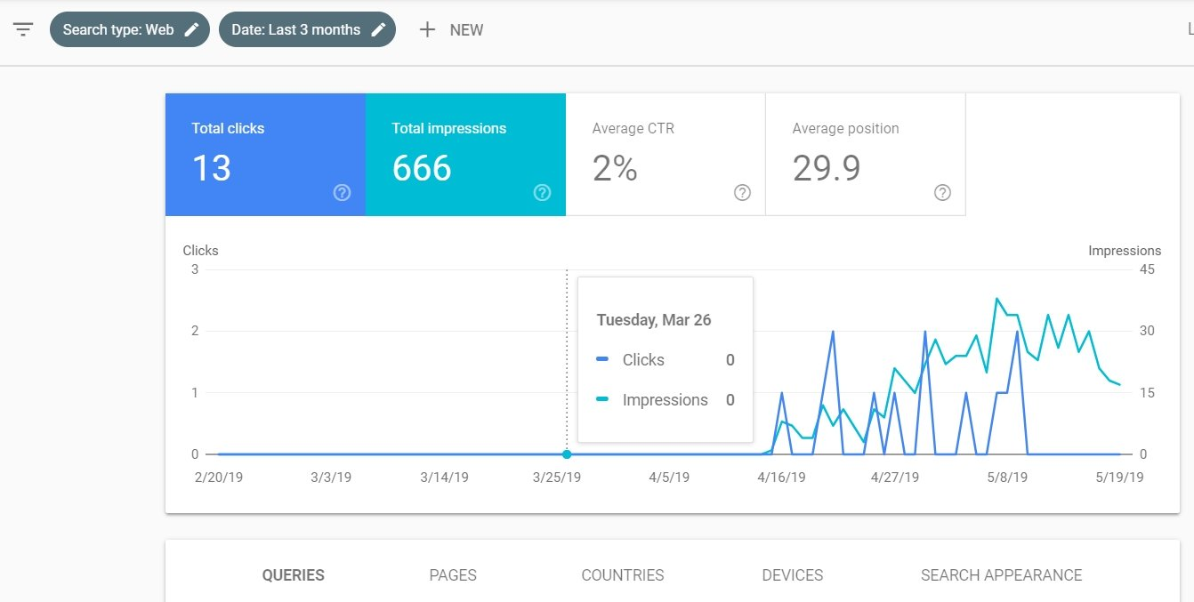
Performance (Hiệu suất)
1
•Total clicks
•Total impressions
•Average CTR
•Average position

Slide 14
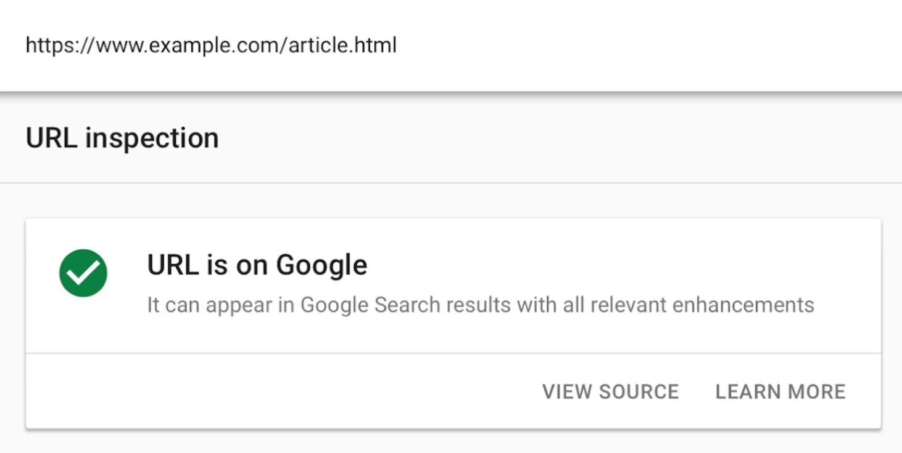
URL Inspection (Kiểm tra URL)
2
• Kiểm tra trạng thái và chức năng của từng URL trên trang web của mình bằng cách kiểm tra chúng trong công cụ kiểm tra URL trong Search Console.
• Kiểm tra từng trang để chẩn đoán sự cố hoặc yêu cầu lập chỉ mục để các thay đổi gần đây có thể được chọn nhanh hơn.
• Công cụ URL Inspection này sẽ giúp cho bạn cập nhật dữ liệu sớm hơn và nhanh hơn

Slide 15
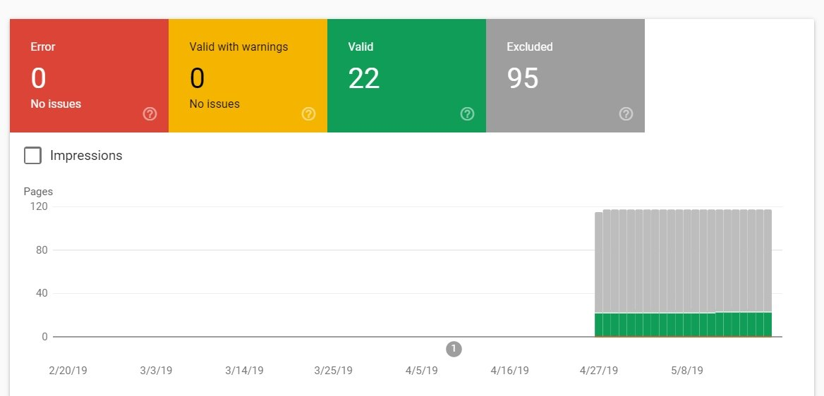
Coverage (Trạng thái lập chỉ mục)
3
• Error – Lỗi đang có trên website
• Valid with warnings – Đã index những có một số cảnh báo
• Valid – Đã index
• Excluded – Không được index

Slide 16
Coverage (Trạng thái lập chỉ mục)
Công cụ này giúp bạn xác định những nội dung đã được thu thập có vấn đề hay không:
• Có bao nhiêu nội dung đã thu thập thành công
• Quá trình lấy dữ liệu có bị lỗi hay không (Lỗi 404, 500,…)
• Số lượng nội dung không được thu thập (Noindex)
Với những nội dung bị lỗi trong quá trình thu thập bạn cần tiến hành điều hướng nếu gặp lỗi 404; kiểm tra dữ liệu trên server nếu gặp lỗi 500; còn nếu không có vấn đề gì thì cần dùng URL Inspection để khai báo lại với Google.
Với nội dung không được thu thập (noindex) bạn cần chắc chắn rằng những nội dung quan trọng cần được xếp hạng không nằm trong số này. Nếu có hãy kiểm tra và khai báo lại với Google ngay lập tức.

Slide 17
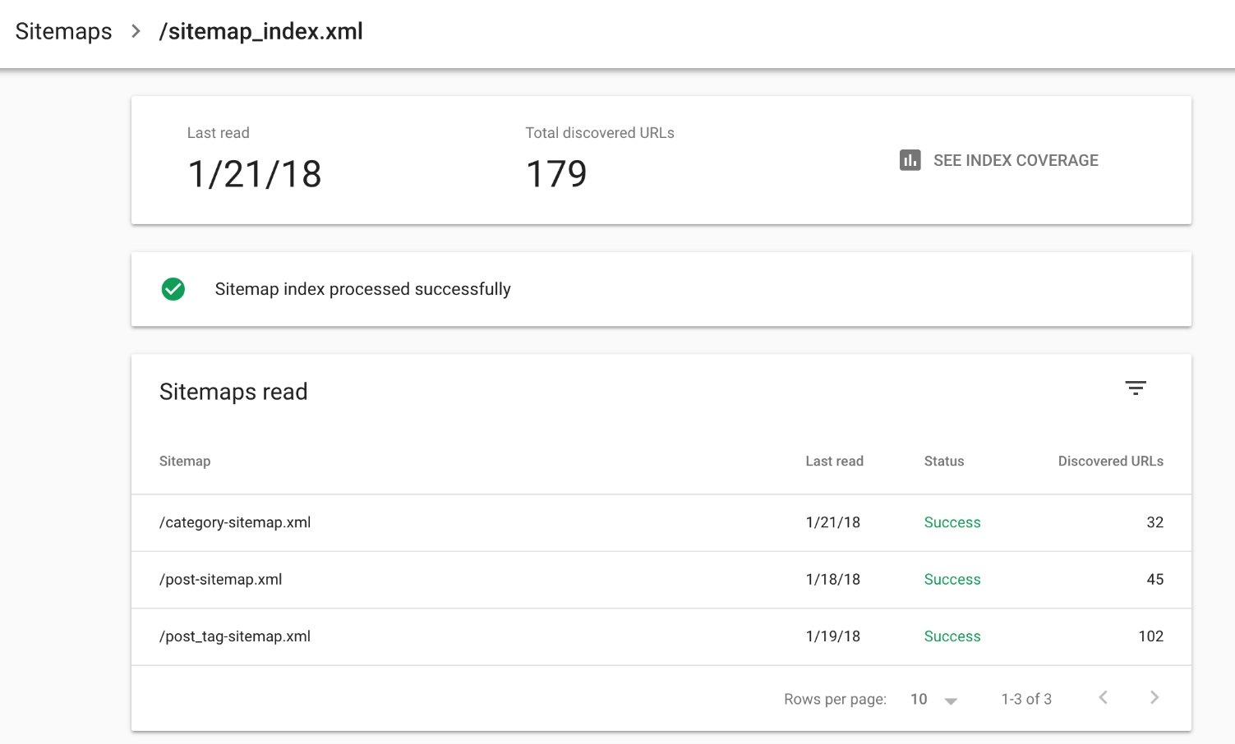
Sitemaps (Sơ đồ trang web)
4
Chức năng Sitemaps của Google Search Console:
• Theo dõi Sitemap có được Google đọc hay không?
• Có lỗi nào trong quá trình Google đọc sitemap không?
• Nội dung trong sitemap là gì?
• Khai báo khi sitemap có sự thay đổi (cần thiết nếu tạo sitemap thủ công)

Slide 18
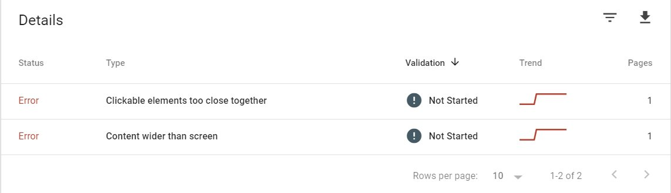
Sitemaps (Sơ đồ trang web)
Bạn có thể kiểm tra sitemap của mình bằng cách kiểm tra link: domain.com/sitemap.xml

Slide 19
Mobile Usability (Tính khả dụng trên thiết bị di động)
5
• Đây là tính năng giúp bạn biết được liệu website của mình có “ổn” khi hiện thị trên điện thoại di động hay không. Hay nói cách khác là tính thân thiện với thiết bị di động.
• Đối với mỗi vấn đề được phát hiện; Google cũng sẽ cung cấp cho bạn thông tin để điểu chỉnh các lỗi này một cách dễ hiểu.
• Bất kỳ trang nào được liệt kê trong tab “Lỗi” đều có vấn đề có thể khiến chúng không thân thiện với thiết bị di động, tất cả các trang còn lại có thể được liệt kê là “Hợp lệ”. Điều này cho phép các nhà tiếp thị và doanh nghiệp xem xét thiết kế trang web và cấu hình thiết bị di động của họ để đảm bảo rằng trang web của họ mang lại cho người dùng trải nghiệm tốt nhất trên thiết bị di động

Slide 20
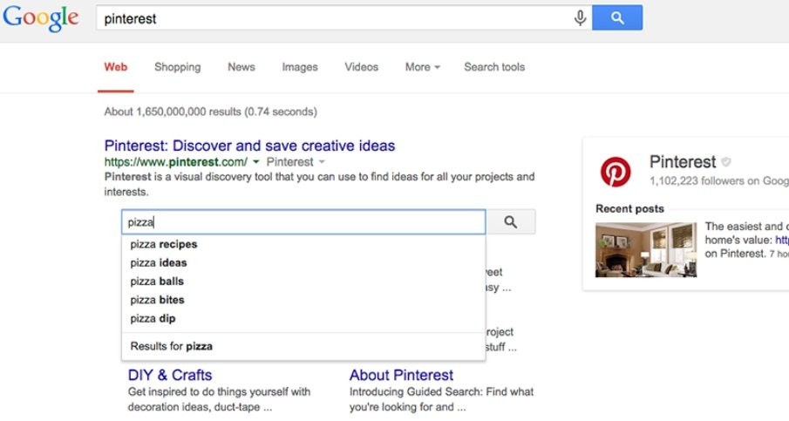
Sitelink Searchbox
6
• Phần nội dung này sẽ hiển thị những từ khóa hoặc thông tin người dùng tìm kiếm trên trang của bạn thông qua chức năng “Search”
• Công cụ này vô cùng hữu ích trong việc nghiên cứu hành vi người dùng. Từ những từ khóa tìm kiếm của khách hàng bạn sẽ biết cách để làm họ hài lòng hơn.

Slide 21
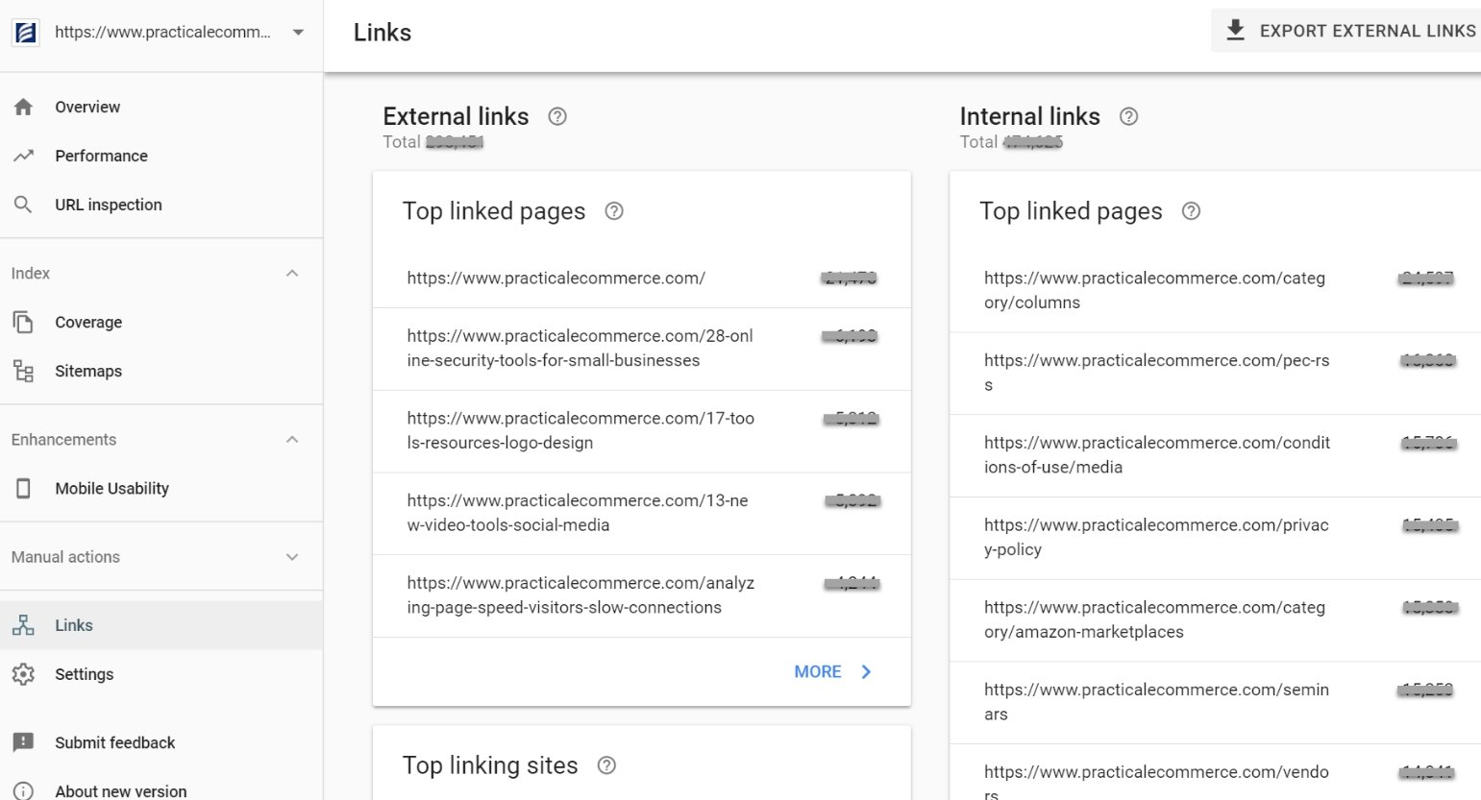
Links (Liên kết)
7

Slide 22
Links (Liên kết)
Đây có thể coi là tính năng quan trọng nhất trong Search Console
Có 3 yếu tố quan trọng cần quan tâm trong phần này đó là:
• Những trang nào đang nhận được nhiều internal link nhất?
Số lượng internal link cho Google biết mức độ quan trọng của các trang trong website, càng nhiều internal link thì URL đó càng quan trọng
• Backlink đến từ những website nào?
Những website này có uy tín hay không? Có cung cấp nội dung độc hại hay không? Có liên quan đến nội dung website của bạn hay không?
• Anchor text (từ khóa neo) được sử dụng là gì?
Dạng từ khóa để đi backlink là gì? có liên quan đến nội dung đang trỏ về hay không?

Slide 23
Manual Actions Report (Báo cáo thao tác thủ công)
8
Báo cáo thao tác thủ công có thể thông báo cho bạn nếu trang web của bạn đã phải chịu hình phạt được thực hiện theo cách thủ công từ người đánh giá của Google. Trong trường hợp này, các phần của hoặc toàn bộ trang web có thể không được hiển thị trong kết quả tìm kiếm.
Một trang web sẽ bị tấn công bằng thao tác thủ công nếu nó không tuân thủ các nguyên tắc về chất lượng dành cho quản trị viên web của Google; thường nếu có vẻ như trang đang cố tình thao túng sự hiện diện của nó trong kết quả tìm kiếm bằng cách sử dụng các phương pháp SEO mờ ám.

Slide 24
THANKS FOR LISTENING

